Slide 1
MÔN TIẾNG VIỆT
GIAO AN HO TRO

Slide 2
Khởi động

Slide 4
Nói về sự gắn bó giữa các sự vật trong mỗi bức tranh dưới đây.
Cầu vòng – đám mây
Con sóc - cây
Cây lúa – đồng ruộng

Slide 5
VÒNG TAY BẠN BÈ
Tuần
15
Bài
3
Đôi bạn

Slide 6
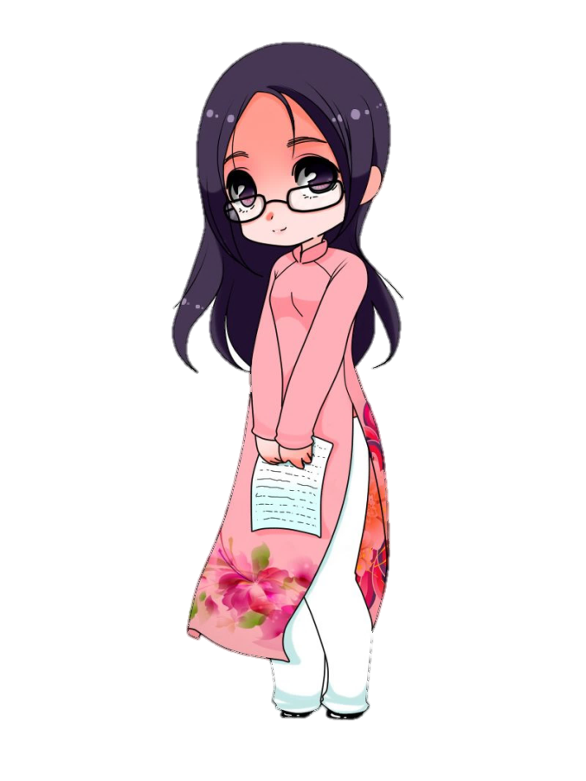
延迟符
Khám phá

Slide 7
1.Luyện đọc thành tiếng

Slide 8
Đọc mẫu
1.
Đọc
Đôi bạn
Mưa về như khách lạ
Ngập ngừng đứng ngoài sân
Gió về như người thân
Thoăn thoắt đến gõ cửa.
Bức mành reo khe khẽ
Đón gió vào trong nhà
Gió mở túi hương ra
Tỏa đầy nôi bé ngủ!
Rồi gió lại tất tả
Đi chẳng kịp chào ai
Làm cho cả vườn cây
Lặng nhìn theo ngơ ngác …

Slide 9
1.
Đọc
Còn mưa thì từng bước
Đủng đỉnh dạo quanh nhà
Hết đeo nhẫn cho hoa
Lại xâu cườm cho lá …
Hai tính tình khác lạ
Thế mà rất thân nhau
Hẳn mưa, gió chung nhau
Một ước mơ bạn nhỉ! …
Hoàng Tá

Slide 10
1.
Đọc
Đôi bạn
Luyện đọc khổ thơ
1
Mưa về như khách lạ
Ngập ngừng đứng ngoài sân
Gió về như người thân
Thoăn thoắt đến gõ cửa.
Bức mành reo khe khẽ
Đón gió vào trong nhà
Gió mở túi hương ra
Tỏa đầy nôi bé ngủ!
Rồi gió lại tất tả
Đi chẳng kịp chào ai
Làm cho cả vườn cây
Lặng nhìn theo ngơ ngác …
4
Còn mưa thì từng bước
Đủng đỉnh dạo quanh nhà
Hết đeo nhẫn cho hoa
Lại xâu cườm cho lá …
Hai tính tình khác lạ
Thế mà rất thân nhau
Hẳn mưa, gió chung nhau
Một ước mơ bạn nhỉ! …
Hoàng Tá
2
5
3

Slide 11
thoăn thoắt
TỪ KHÓ
reo
tỏa
cườm

Slide 12
Cách ngắt nghỉ dòng thơ – khổ thơ
Mưa về như khách lạ
Ngập ngừng đứng ngoài sân
Gió về như người thân
Thoăn thoắt đến gõ cửa.
Bức mành reo khe khẽ
Đón gió vào trong nhà
Gió mở túi hương ra
Tỏa đầy nôi bé ngủ!

Slide 13
Giải nghĩa từ
Ngập ngừng:
là tỏa ra do dự, rụt rè, vừa muốn lại vừa e ngại, không quả quyết.
Thoăn thoắt:
dáng cử động rất nhanh nhẹn, nhịp nhàng và liên tục.

Slide 14
Giải nghĩa từ
Khe khẽ:
như khẽ (ý nhấn mạnh).
Ngơ ngác:
Không định thần được, sự việc diễn ra quá bất ngờ..

Slide 15
Giải nghĩa từ
Đủng đỉnh : thông thả, chậm rãi.
xâu cườm: hạt nhỏ bằng thuỷ tinh, đá, bột, v.v., thường có màu sắc đẹp, xâu thành chuỗi để làm vật trang sức hoặc trang trí

Slide 16
Đọc khổ 1 để tìm câu trả lời
1. Ở khổ thơ thứ nhất, mưa và gió được so sánh với gì?
- Mưa được so sánh với khách lạ.
- Gió được so sánh với người thân.

Slide 17
Đọc khổ 2 và khổ 3 để tìm câu trả lời
2. Vì sao cả vườn cây ngơ ngác lặng nhìn theo gió?
- Cả vườn cây lặng nhìn theo ngơ ngác vì gió đến và đi vội vã quá chả chào ai.

Slide 18
Đọc khổ 4 để tìm câu trả lời
3. Hình ảnh nào miêu tả việc làm của mưa?
Còn mưa thì từng bước
Đủng đỉnh dạo quanh nhà
Hết đeo nhẫn cho hoa
Lại xâu cườm cho lá …

Slide 19
4. Theo em, ước mơ của mưa và gió là gì?
Theo em, ước mơ của mưa và gió là được đi chung với nhau và cùng mang đến sự mát mẻ, dịu dàng của thiên nhiên đến cho con người.

Slide 20
NỘI DUNG BÀI ĐỌC
Mưa và gió có chung một ước mơ là giúp ích cho cuộc sống của con người.

Slide 21
HỌC THUỘC LÒNG

Slide 22
5. Học thuộc lòng khổ thơ 2, 3, 4.

Slide 23
2.
Đọc một bài đọc về bạn bè:
􀀁􀀂a. Viết vào Phiếu đọc sách những thông tin chính.

Slide 24
􀀁􀀂b. Chia sẻ với bạn một thông tin thú vị về bài đọc.
Tên bài đọc
Tác giả
Nội dung
Thông tin thú vị

